Slide 1
미래에셋자산운용 AI금융공학운용부문
오픈형 변동성 하베스트 레버리지
KOSPI200 · 삼성전자 · SK하이닉스 시리즈
BM 150% · 편입비 100~200% · 상승 시 줄이고 하락 시 늘리는 변동성 매매로
높아진 변동성을 수확하는 오픈형 레버리지
2026.07 | 내부 검토용 초안 — 대외 배포 금지

Slide 2
01 PRODUCT
상품 개요
구 분 | 내 용
명 칭 | 미래에셋 변동성 하베스트 레버리지 — 오픈형 (가칭)
구 조 | 오픈형(설정·해지 상시) · BM = 기초자산 150%
기초자산 | KOSPI200 / 삼성전자 / SK하이닉스 (시리즈 별도 설정)
편입비 | 100% ~ 200% (기본 150%) · 상승 시 축소, 하락 시 확대
유 형 | 상품1 룰베이스(사전 확정 공식) / 상품2 옵션이론 기반 모형
리 셋 | 분기(63영업일)마다 기준 재설정 → 편입비 150% 복귀 (주간 분할 집행)
상품 유형 | 국내 주식형 파생 (공모 / 사모 · 일임)
가정 변동성 | KOSPI200 연 50% · 삼성전자/SK하이닉스 연 60%
※ 레버리지 상품으로 원금 손실(0~100%)이 발생할 수 있으며 손실은 투자자에게 귀속됩니다. 예금자보호법 적용 대상이 아닙니다.
※ 상기 자료는 이해를 돕기 위한 예시이며 실제 투자내용을 의미하지 않습니다. 시뮬레이션·백테스트는 가정에 따른 것으로 실제와 다를 수 있습니다.
2

Slide 3
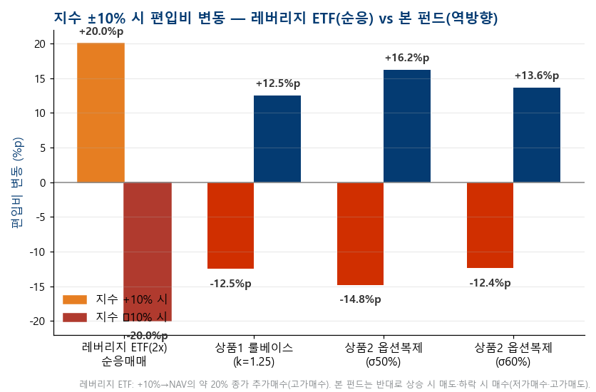
02 WHY
왜 오픈형 변동성 하베스트인가
① 레버리지 수요는 확인됐다 — 삼성전자·SK하이닉스 레버리지 ETF에 국내외 약 40조원(6/30). 그러나 기존 2배 ETF는 고가매수·저가매도 구조로 변동성에 '잠식'된다.
② 본 상품은 정반대 — 오르면 줄이고(고가매도) 빠지면 늘린다(저가매수). 높아진 변동성이 비용이 아니라 수익의 원천.
③ 같은 10% 변동에 레버리지 ETF는 +20%p 순응매매, 본 상품은 12~16%p 역방향 매매 — 몸집이 커질수록 시장 안정화에도 기여.
※ 상기 자료는 이해를 돕기 위한 예시이며 실제 투자내용을 의미하지 않습니다. 시뮬레이션·백테스트는 가정에 따른 것으로 실제와 다를 수 있습니다.
3

Slide 4
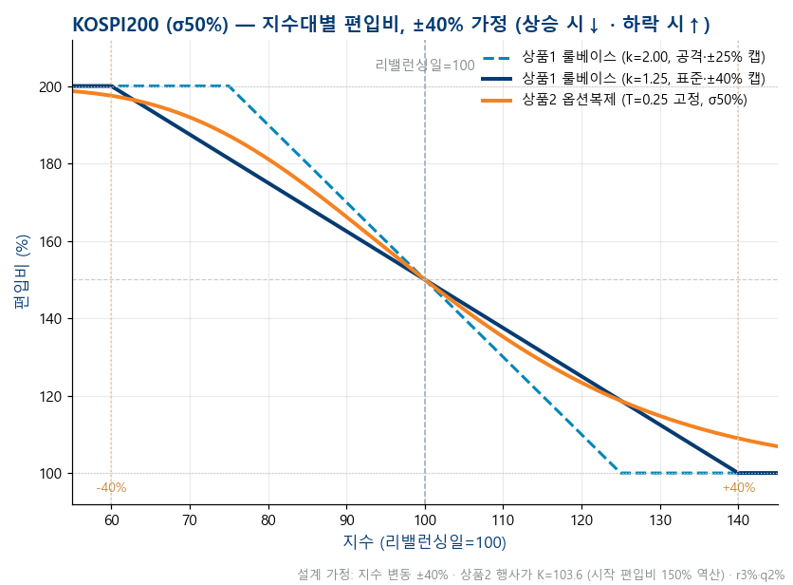
03 METHOD
방법론 ① 상품1 — 룰베이스 편입비
■ 편입비 = 150% − 1.25 × (지수 등락률)
· 리셋일 지수=100 기준, 캡 100~200%
· 지수 ±10% → 편입비 ∓12.5%p
· 지수 ±40%에서 캡(100/200%) 도달 — 현 고변동 국면(±40% 등락 가정)에 맞춘 설계
■ 사전 확정 공식 → 투명·단순, 임의 판단 배제
■ 레버리지 영역(150%±)에서는 지수가 오르면 편입비가 자연 하락 → 실제 매매는 공식 변화분의 약 절반 수준(시장충격 최소화)
지수대별 편입비 곡선 (KOSPI200, ±40% 설계)
※ 상기 자료는 이해를 돕기 위한 예시이며 실제 투자내용을 의미하지 않습니다. 시뮬레이션·백테스트는 가정에 따른 것으로 실제와 다를 수 있습니다.
4

Slide 5
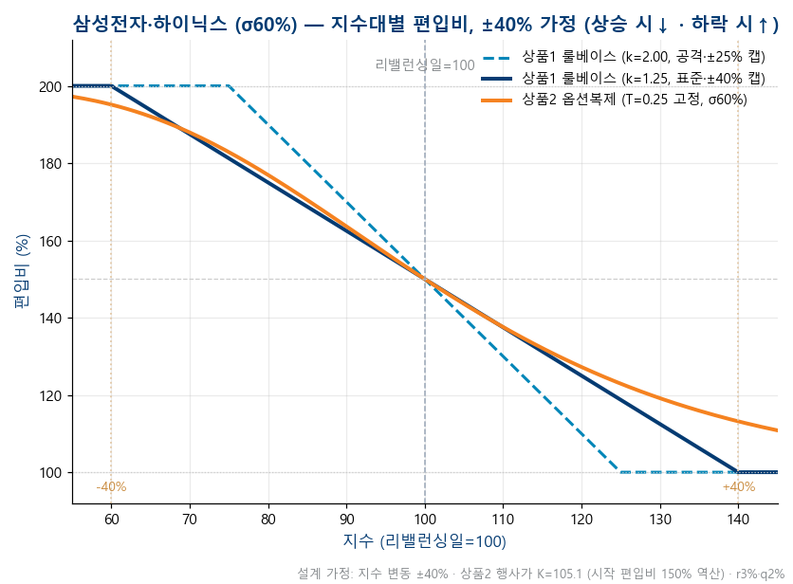
03 METHOD
방법론 ② 상품2 — 옵션이론 기반 편입비
■ 옵션이론(만기 0.25년 고정)으로 편입비를 산출
· 리셋일에 편입비가 정확히 150%가 되도록 기준가를 역산 (σ50% → 103.4, σ60% → 104.8)
· 만기를 고정(rolling)해 시간이 지나도 편입비 곡선이 항상 같은 모양 유지
■ 곡선이 완만한 S자 — 하락 초반엔 적극 매수, 극단에선 자동 감속. 캡(100~200%)이 구조적으로 자동 충족
■ 변동성 수준(σ)에 따라 곡선이 자동 조정 — 단위형 변동성 하베스트와 동일 계보의 모형
지수대별 편입비 곡선 (삼성전자·SK하이닉스, σ60%)
※ 상기 자료는 이해를 돕기 위한 예시이며 실제 투자내용을 의미하지 않습니다. 시뮬레이션·백테스트는 가정에 따른 것으로 실제와 다를 수 있습니다.
5

Slide 6
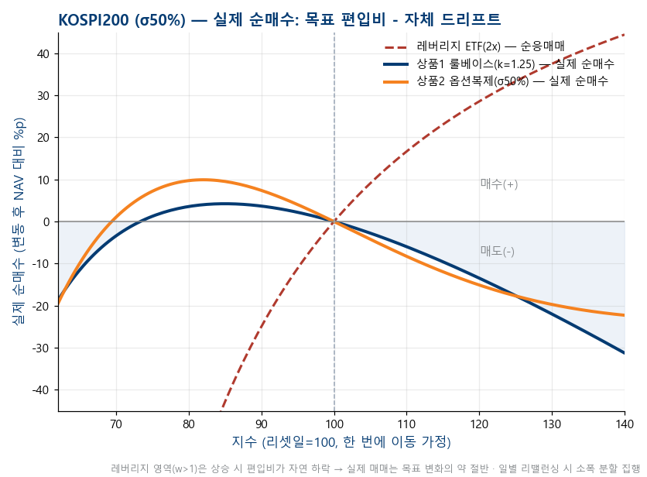
03 METHOD
방법론 ③ 오픈형 리셋과 실제 매매
■ 분기(63영업일)마다 기준을 재설정 → 편입비 150% 복귀
· 주간 분할(13트랜치) 집행으로 일시 매매 없이 부드럽게 복귀. 설정·해지 자금도 분할 흡수
■ 실제 순매수는 공식 변화분보다 작다
· 지수 +10% 시: 목표는 −12.5%p지만 편입비가 스스로 −6.5%p 내려가 실제 매도는 약 −6%p
· 지수 −10% 시: 실제 매수 약 +4%p — 하락 시 실탄 소모가 작음
· 급락 극단(−30% 이하)에서는 캡 준수를 위해 오히려 매도 — '떨어지는 칼'을 무한정 잡지 않는 자기제어
지수 이동 시 실제 순매수 (레버리지 ETF와 비교)
※ 상기 자료는 이해를 돕기 위한 예시이며 실제 투자내용을 의미하지 않습니다. 시뮬레이션·백테스트는 가정에 따른 것으로 실제와 다를 수 있습니다.
6

Slide 7
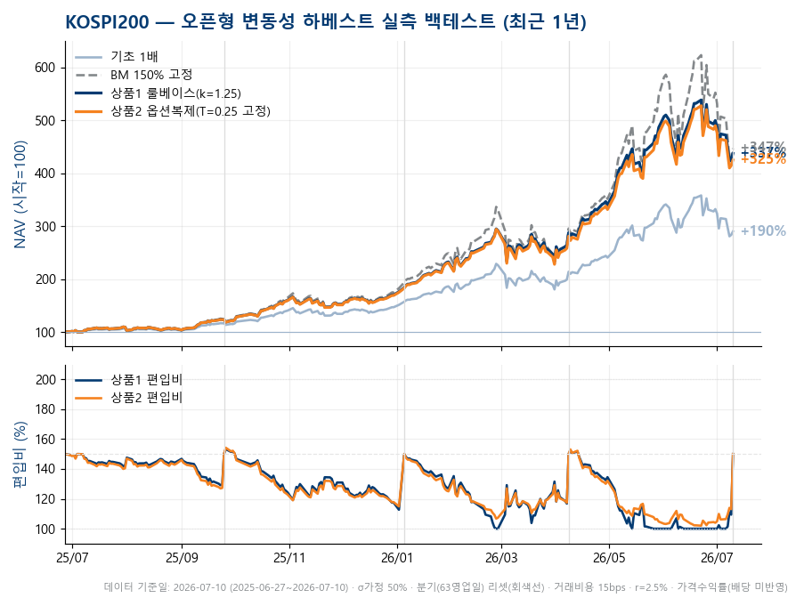
04 BACKTEST
실측 백테스트 ① KOSPI200 (최근 1년)
구 분 | 수익률 | 연변동성 | MDD
기초 1배 | +190.0% | 47.5% | −21.6%
BM 150% 고정 | +346.7% | 71.2% | −31.7%
상품1 룰베이스 | +337.2% | 55.0% | −21.6%
상품2 옵션모형 | +324.9% | 55.8% | −22.5%
▶ 추세 상승장이라 원수익률은 BM150이 최고
▶ 두 상품은 MDD가 기초 1배 수준(−21.6%)으로 BM(−31.7%) 대비 하락 방어 우수
▶ 변동성도 15%p 이상 낮아 위험조정 성과 우위
기간 2025-06-27~2026-07-10 · 분기 리셋 · 거래비용 15bps · 금리 2.5% · 가격수익률(배당 미반영) · 데이터: 주가 시계열(실거래일)
※ 상기 자료는 이해를 돕기 위한 예시이며 실제 투자내용을 의미하지 않습니다. 시뮬레이션·백테스트는 가정에 따른 것으로 실제와 다를 수 있습니다.
7

Slide 8
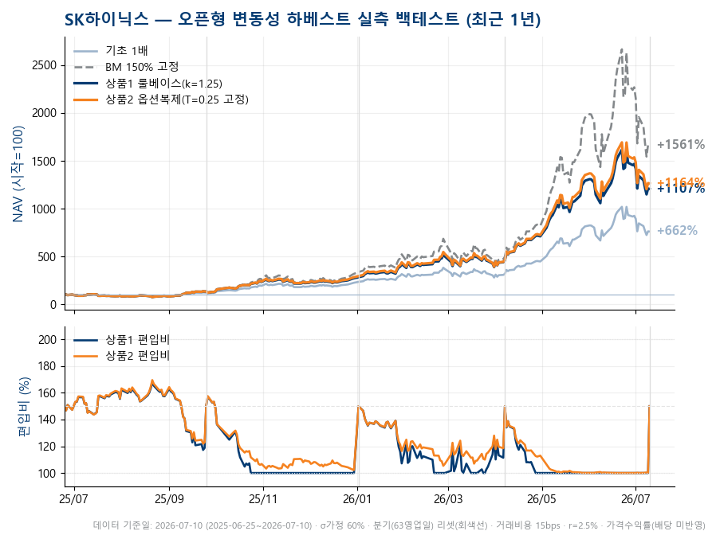
04 BACKTEST
실측 백테스트 ② SK하이닉스 (최근 1년)
구 분 | 수익률 | 연변동성 | MDD
기초 1배 | +662% | 77.0% | −28.9%
BM 150% 고정 | +1,561% | 115.5% | −42.0%
상품1 룰베이스 | +1,107% | 87.2% | −28.9%
상품2 옵션모형 | +1,164% | 89.8% | −28.9%
▶ 기초 +662% 대비 상품 +1,100%대 — 상승 참여 충분
▶ MDD −28.9% = 기초와 동일. BM150(−42.0%)의 급락 취약점을 해소
▶ 7월 급락 구간에서 완충 효과 실측 확인
기간 2025-06-25~2026-07-10 · 분기 리셋 · 거래비용 15bps · 금리 2.5% · 가격수익률(배당 미반영) · 데이터: 주가 시계열(실거래일)
※ 상기 자료는 이해를 돕기 위한 예시이며 실제 투자내용을 의미하지 않습니다. 시뮬레이션·백테스트는 가정에 따른 것으로 실제와 다를 수 있습니다.
8

Slide 9
05 RISK
리스크 및 유의사항
■ 레버리지 위험: 편입비 100~200%의 레버리지 상품으로, 기초자산 하락 시 손실이 1배 대비 확대될 수 있습니다.
■ 하락 시 편입 확대 위험: 하락 구간에서 편입을 늘리는 구조 특성상, 하락이 장기화·심화되면 손실이 커질 수 있습니다(캡·자기제어로 완화하나 제거되지 않음).
■ 추세장 상대 열위: 강한 일방향 상승장에서는 고정 150% 대비 수익률이 낮을 수 있습니다(백테스트에서 확인).
■ 변동성 축소 위험: 시장 변동성이 낮아지면 변동성 매매 수익 기회가 줄어듭니다.
■ 모형·운용 위험: 편입비 공식/모형의 가정(변동성 등)이 실제와 다를 경우 기대 성과와 차이가 발생할 수 있으며, 거래비용·유동성에 따라 결과가 달라질 수 있습니다.
■ 백테스트 한계: 과거 성과는 미래 수익을 보장하지 않으며, 백테스트는 가정(비용·금리·배당 제외 등)에 따라 실제와 다를 수 있습니다.
본 상품은 레버리지형 고위험 상품으로 원금의 전부(0~100%) 손실이 발생할 수 있으며, 그 손실은 투자자에게 귀속됩니다.
투자 전 상품설명서·약관·계약권유문서를 반드시 확인하시기 바랍니다.
※ 상기 자료는 이해를 돕기 위한 예시이며 실제 투자내용을 의미하지 않습니다. 시뮬레이션·백테스트는 가정에 따른 것으로 실제와 다를 수 있습니다.
9

Slide 10
운용부서 및 유의사항
AI금융공학운용부문 전략운용본부
Mission: 투자자 입장에서 장기 플러스 수익 달성
미래에셋 QPMS Vol Trading 시스템 기반 운용 · One Team Approach
· 본 자료는 컴플라이언스 검토 전 내부 검토용 초안이며 대외 배포를 금합니다.
· 펀드는 예금자보호법에 따라 보호되지 않으며, 자산가격 변동에 따라 원금손실(0~100%)이 발생할 수 있습니다.
· 상기 시뮬레이션·백테스트는 가정에 의거한 예시로 수익을 보장하지 않으며 실제 결과와 다를 수 있습니다.
10

